Slide 1
第7章 树及其应用
7.1 无向树
7.2 根树及其应用
Notes:
研究一些不含简单回路的特殊图，这在很多数据模型中会用到。树包括无向树和有向树。

Slide 2
7.1 无向树
7.1.1 无向树的定义及其性质
7.1.2 生成树
Notes:
首先学习无向树，这包括无向树的基本定义与其基本性质，以及从无向图的生成子图得到无向树。
1’

Slide 3
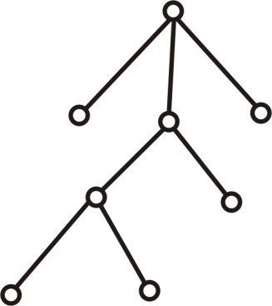
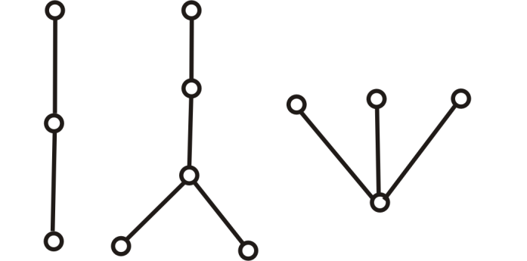
无向树
无向树定义
无向树: 连通无任何回路（简单回路或初级回路）的无向图
平凡树: 平凡图
森林: 每个连通分支都是树的非连通的无向图
树叶: 树中度数为1的顶点（包括只有一个顶点的连通分支）
分支点: 树中度数≥2的顶点
例如
(b)
(a)
Notes:
连通不存在任何回路的无向图称为树。
要特别申明一下，本章所指的回路指简单回路或者初级回路，这包括环！
从树的角度，单个顶点的平凡图也是树，称为平凡树。
有了树的概念，那就有树林的概念，每个连通分支都是树的非连通无向图称为
1‘30”

Slide 4
无向树的性质
定理7.1 设G=<V, E>是n阶m条边的无向图, 下面各命题是
等价的：
(1) G是树(连通无回路);
(2) G中任意两个顶点之间存在唯一的路径;
(3) G是连通的且m=n−1;
(4) G中无回路且m=n−1;
(5) G中无回路, 但在任何两个不相邻的顶点之间加一条边
所得图中有唯一的一条初级回路.
(6) G是连通的且G中任意一条边均为桥.
Notes:
该定理的证明预计花10’

Slide 5
定理7.1的证明
(1) G是树(连通无回路);
(2) G中任意两个顶点之间存在惟一的路径;
(3) G是连通的且m=n−1;
(1)⇒(2) 由连通性, 任意2个顶点之间有一条路径. 假设
某2个顶点之间有2条路径, 则这2条路径可组合成一条回
路, 与树的定义矛盾.
(2)⇒(3) 显然连通, 要证m=n−1. 对n作归纳证明（第二归纳法）.
当n=1时, 显然m=0, 结论成立.
假设当n≤k(k≥1)时结论成立, 考虑n=k+1.
任取一条边e=(u, v), 它是u, v之间惟一的路径，
删去e, G被分成2个连通分支, 设分别有n₁, n₂个顶点和m₁, m₂条边,
n₁≤k, n₂≤k.
由归纳假设, m₁=n₁-1, m₂=n₂-1, 得m₁+m₂= k-1, 即m=m₁+m₂+1=k.
得证.
Notes:
首先证明(1)=>(2)=>(3)=>(4)=>(1）

Slide 6
(1) G是树(连通无回路);
(3) G是连通的且m=n−1;
(4) G中无回路且m=n−1;
(3)⇒(4) 归谬法, 假设有回路.
任取一个回路, 删去回路中的一条边, 所得图仍是连通的.
重复这个做法, 直到没有回路为止, 得到一棵树, 它有n个顶点
m-r条边, r>0.
由(1)⇒(2)⇒(3), 得m-r =n-1, 矛盾.
(4)⇒(1) 只需证G连通.
归谬法，假设G不连通, 有p(p>1)个连通分支.
设第k个连通分支有n_{k}个顶点和m_{k}条边, 由(1)⇒(2)⇒(3), m_{k}= n_{k}-1.
得到m= n-p, 矛盾.
因为(1)⇒(2)⇒(3)⇒(4)⇒(1)，因此 (1)-(4)之间是相互等价的。

Slide 7
(1) G是树(连通无回路);
(5) G中无回路, 在任两个不相邻的顶点之间加一边得惟一的初级回路.
(6) G是连通的且G中任意一条边均为桥.
(1)⇒(5) 由(1)⇒(2), 任意2个不相邻的顶点之间有一条惟
一的路径, 故在这2个顶点之间添加一条新边, 必得到一条
惟一的初级回路.
(5)⇒(6)
首先, 任2个不相邻的顶点之间都有一条通路, 否则在它们之间添加一条新边不可能构成回路, 故G连通.
其次, 若删去一条边G仍是连通的, 这条边必在一条回路上,与G中无回路矛盾.
(6)⇒(1) G中无回路, 否则删去回路上任意条边, G仍连通.
因为(1)⇒(5)⇒(6)⇒(1)，因此 (1)-(6)之间是相互等价的

Slide 8
定理7.2 非平凡的无向树至少有两片树叶
证 设有n(n>1)个顶点, x片树叶, 由握手定理和定理7.1, 有
解得 x≥2.

Slide 9
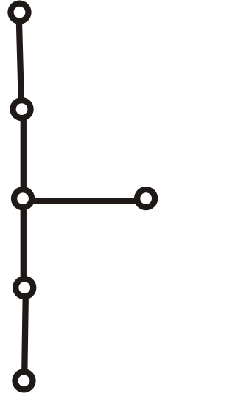
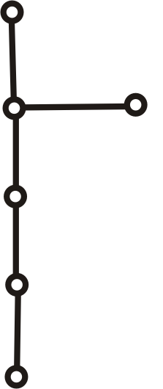
实例
例1 已知无向树T中, 有1个3度顶点, 2个2度顶点, 其余顶
点全是树叶. 试求树叶数, 并画出满足要求的非同构的无
向树.
解 设有x片树叶,
2×(2+x)=1×3+2×2+x
解得x=3，故T有3片树叶.
T的度数列为1, 1, 1, 2, 2, 3
Notes:
我们首先要确定树叶数。
我们假设树叶个数为x,那么可以知道树的边数m=1+2+x-1，那么树的总度数为2*(2+x)，这等于3+2*2+x，由此可知树叶数为3.
由此我们确定了这个树的度数列1,1,1,2,2,3。对应这个度数列，所有非同构的树为两个。
2’

Slide 10
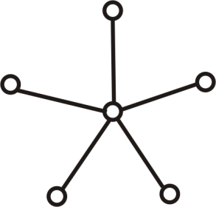
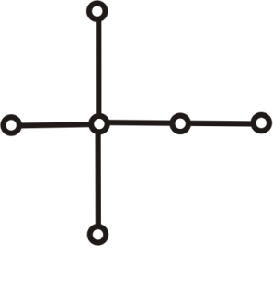
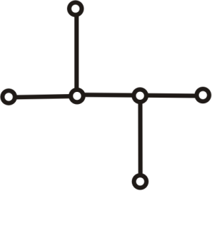
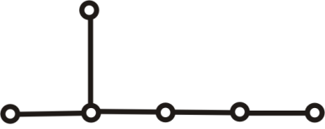
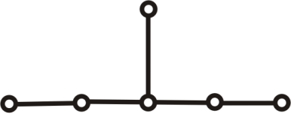
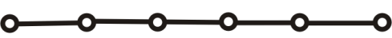
例2 画出所有6阶非同构的无向树
解 5条边, 总度数等于10, 至少有两片树叶.
可能的度数列:
(1) 1,1,1,1,1,5
(2) 1,1,1,1,2,4
(3) 1,1,1,1,3,3
(4) 1,1,1,2,2,3
(5) 1,1,2,2,2,2
(1)
(2)
(3)
(4a)
(4b)
(5)
Notes:
可选讲。
6个顶点，5条边，总度数为10，至少有两个树叶。
那么可能的度数列有：
1，1，1,1,1,5
1,1,1,1,2,4
1,1,1,1,3,3
1,1,1,2,2,3
1,1,2,2,2,2

Slide 11
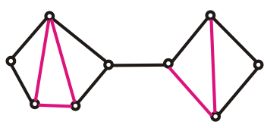
生成树
生成树概念
定义7.2 设G=<V, E>是无向连通图, 若G的生成子图T=<V’, E’> (V’=V, E’⊆E)是一棵树, 则称T是G的生成树.
G在T中的边称作T的树枝, 不在T中的边称作T的弦. T的所有弦的集合的导出子图称作T的余树.
例如 图中黑边构成生成树,
红边构成余树
注意: 余树一般不是树
Notes:
将连通无向图的一些删除掉，保留所有顶点，使得它变成一个树，这个树就叫无向树。
树T的边称为树枝，属于G但不属于T的边称为T的弦。所有弦作为边集所得到导出子图称为T的余树，虽然名字上带有树，但通常不是树。
1’

Slide 12
生成树的存在性
定理7.3 任何无向连通图都有生成树.
证 用破圈法. 若图中无圈, 则图本身就是自己的生成树.
否则删去圈上的任一条边, 不破坏连通性, 重复进行直到
无圈为止, 得到图的一棵生成树.
推论1 设n阶无向连通图有m条边, 则m≥n−1.
推论2 设n阶无向连通图有m条边, 则它的生成树的余树
有m−n+1条边.
Notes:
说明能构造得到就可以。
如果不包含任何圈，那么本身就是树，算生成树。
如果包含圈，那么我们去掉一条边，使得他不成圈。如果还有圈，知道不含任何圈位置为止
1‘

Slide 13
最小生成树
图G的每一条边e_{i}附加一个实数w(e), 称作边e的权. 图G连
同附加在边上的权称作带权图, 记作G=<V, E, W>.
设T是G的子图, T所有边的权的和称作T的权, 记作W(T).
最小生成树: 带权图权最小的生成树
Notes:
图只包含顶点集边集，但实际应用中往往还需要给他附加一些属性，已满足实际应用需求。
接下来我们将在带权图的基础上火的特殊生成树，最小生成树。
我们给每条边附加一个数w(e)，这称为边e的权。每条边加权的图称为带权图。
如果
T是带全图的子图，例如树，那么T上所有边的和称为T的权。
那么怎样从一个带权图获得一个最小生成树呢？这可以采用避圈法，这个方法简单，容易操纵。
1’
2”

Slide 14
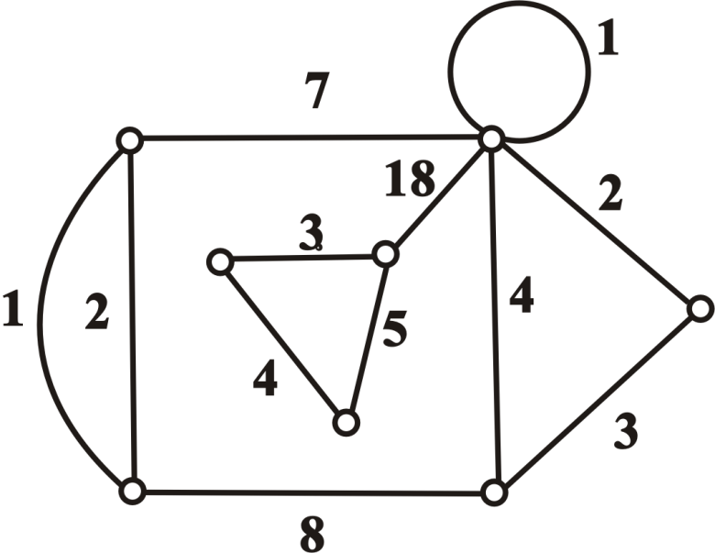
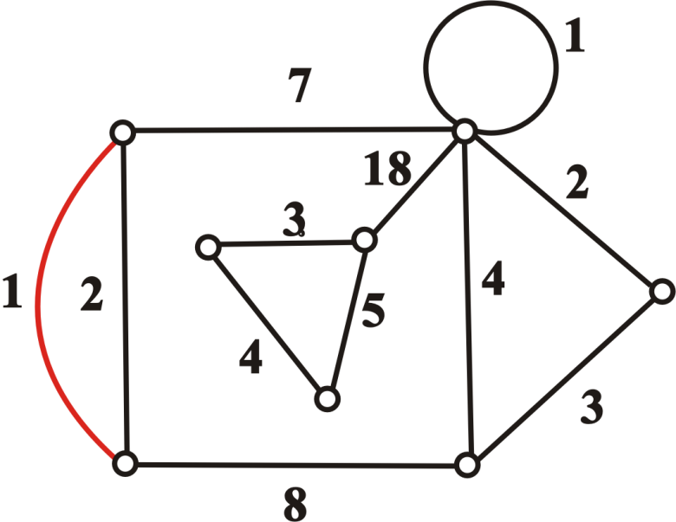
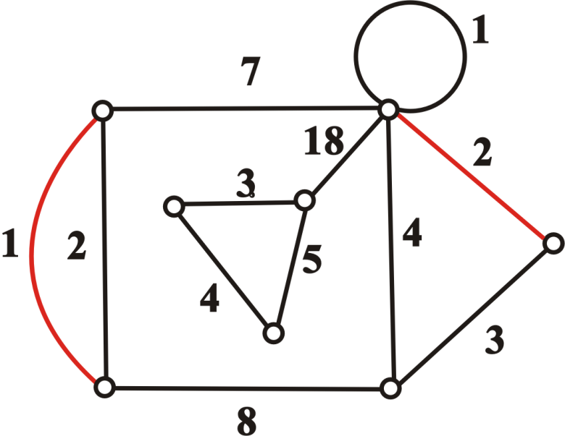
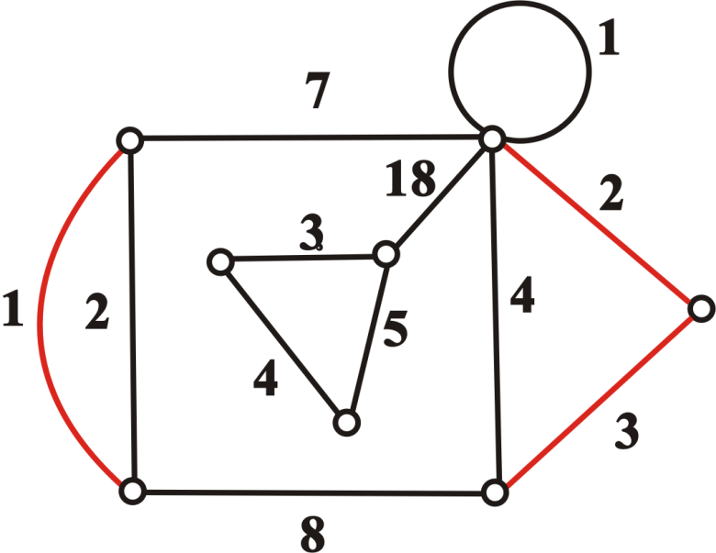
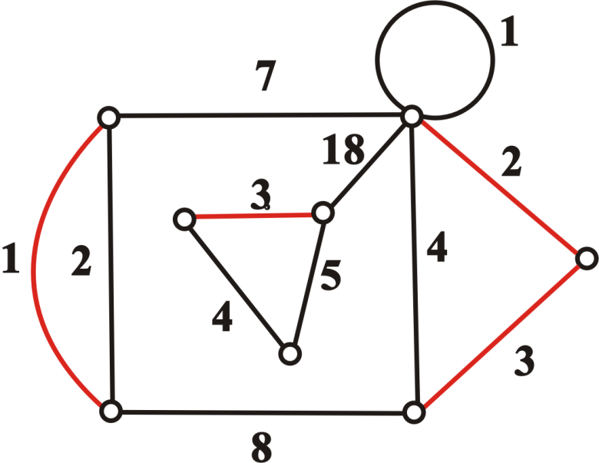
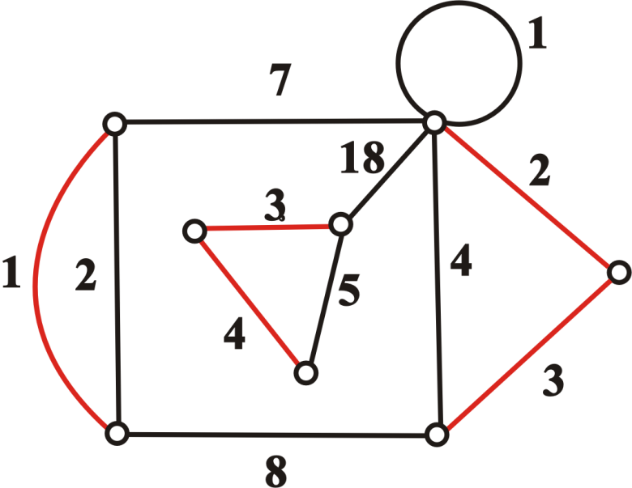
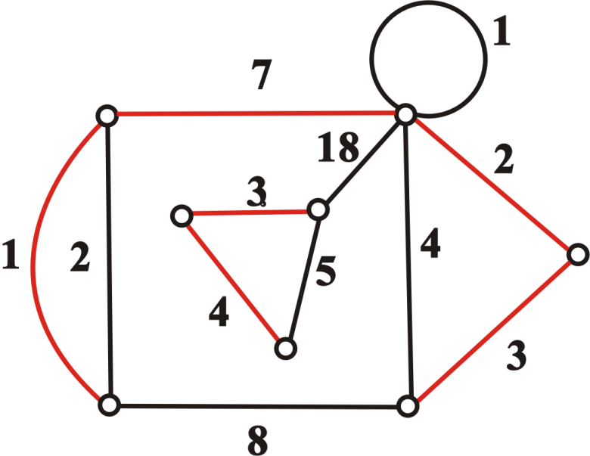
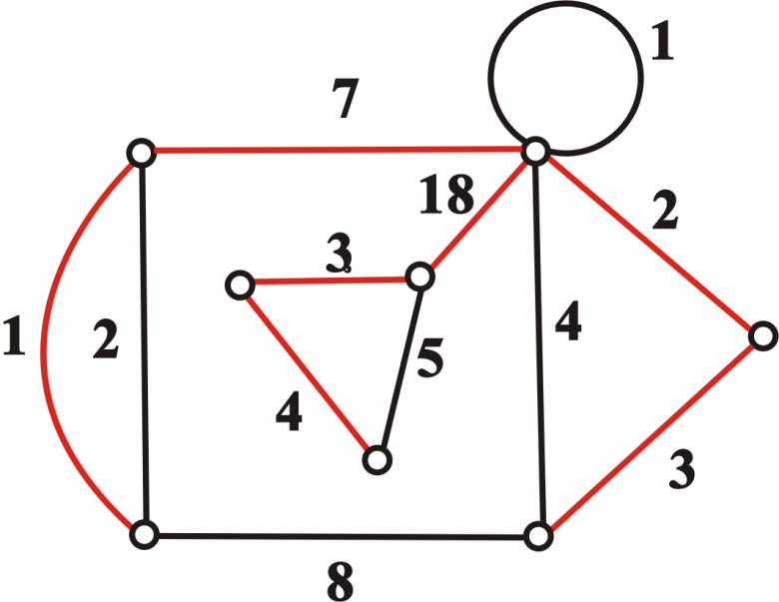
避圈法 (Kruskal)
(1) 将所有非环边按权从小到大排列, 设为e₁, e₂, …, e_{m}
(2) 令T = ∅
(3) For k=1 to m Do
若e_{k}与T 中的边不构成回路, 则将e_{k}加入T 中
例5 求图的一棵最小生成树
W(T)=1+2+3+3+4+7+18=38
Notes:
2”

Slide 15
例4 某单位建设局域网需要铺设光缆, 光缆连接的建筑物的
位置、建筑物之间可以铺设光缆的线路及线路的长度(单
位:米)如图所示. 问: 如何铺设才能使光缆的总长度最短?
解
7
E
B
8
6
5
7
4
4
9
I
A
F
C
5
4
2
3
2
3
H
D
4
G
总长度为: 2+2+3+3+4+5+5+7=31(米)
注意：答案不唯一
Notes:
这是光网络可走的线路。根据题意，这个网络能通道所有建筑物上，但要求总长度最短。因为如果要铺设光网络，那这个网络肯定不能包含简单回路，否则可以去掉其中某边，整个系统仍然能保持连通，且能使得光缆总长度变短。因此题目实际上要求得到一个生成树来铺设光网络，同时因为要求光缆最短，那就意味着要找一个最小生成树。那我们就可以采用避开圈法来求解。
1’

Slide 16
7.2 根树及其应用
7.2.1 根树及其分类
7.2.2 最优树与哈夫曼算法
7.2.3 最佳前缀码
7.2.4 根树的周游及其应用
中序行遍法、前序行遍法和后序行遍法
波兰符号法与逆波兰符号法

Slide 17
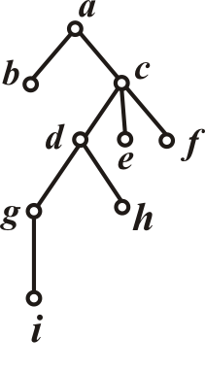
根树
根树的画法:树根放最上方,省去所有有向边上的箭头
相关定义
有向树: 略去方向后为无向树的有向图
根树: 有1个顶点入度为0, 其余的入度
均为1的非平凡的有向树
树根: 有向树中入度为0的顶点
树叶: 有向树中入度为1, 出度为0的顶点
内点: 有向树中入度为1, 出度大于0的顶点
分支点: 树根与内点的总称
顶点v的层数: 从树根到v的通路长度(0起点)
树高: 有向树中顶点的最大层数
a是树根,b,e,f,h,i是树叶
c,d,g是内点
a,c,d,g是分支点
0层有0;1层有b,c
2层有d,e,f; 3层有g,h
4层有i
树高为4
Notes:
2“

Slide 18
家族树
把根树看作一棵家族树:
若顶点a邻接到顶点b, 则称b是a的儿子, a是b的父亲
若b和c为同一个顶点的儿子, 则称b和c是兄弟
若a≠b且a可达b, 则称a是b的祖先, b是a的后代
设v为根树的一个顶点且不是树根, 称v及其所有后代的导
出子图为以v为根的根子树
将根树每一层上的顶点规定次序后称作有序树
Notes:
1‘’

Slide 19
根树的分类
r元树:根树的每个分支点至多有r个儿子 (2元树)
r元正则树: 根树的每个分支点恰有r个儿子
r元完全正则树: 所有树叶层数相同的r元正则树
r元有序树: 有序(规定层数)的r元树
r元正则有序树: 有序的r元正则树
r元完全正则有序树: 有序的r元完全正则树
Notes:
1’

Slide 20
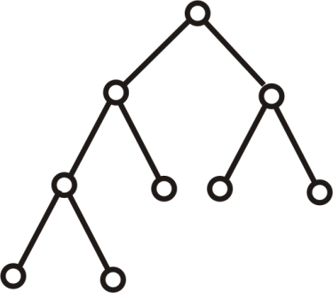
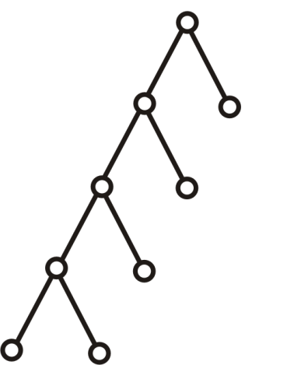
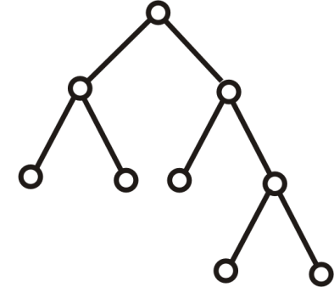
最优二元树与哈夫曼算法
概念
定义7.10 设2元树T有t片树叶v₁, v₂, …, v_{t}, 树叶的权分别为
w₁, w₂, …, w_{t}, 称 为T的权, 记作W(T), 其中
l(v_{i})是v_{i}的层数. 在所有有t片树叶, 带权w₁, w₂, …, w_{t} 的 2元
树中, 权最小的2元树称为最优2元树.
例如
3
4
5
1
4
6
3
5
6
3
5
1
4
W(T₁)=47
W(T₂)=54
W(T₃)=43
1
6
Notes:
2”

Slide 21
构造最优2元树
哈夫曼(Huffman)算法
给定实数w₁, w₂, …, w_{t}
① 作t片树叶, 分别以w₁, w₂, …, w_{t}为权
② 在当前所有入度为0的顶点(不一定是树叶)中选出两个权最小的顶点, 添加一个新分支点, 以这2个顶点为儿子, 其权等于这2个儿子的权之和
③ 重复②, 直到只有1个入度为0 的顶点为止
W(T)等于所有分支点的权之和
Notes:
2”

Slide 22
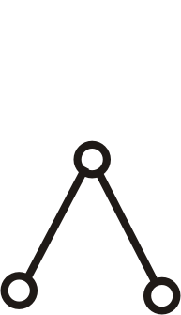
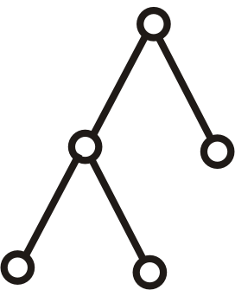
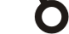
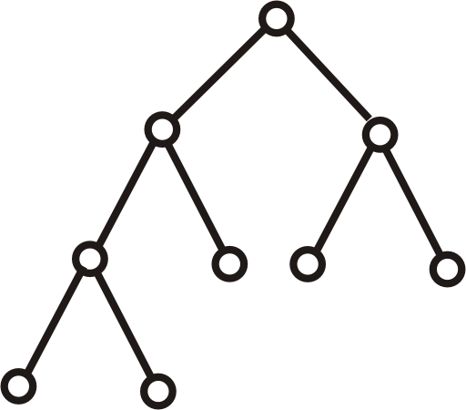
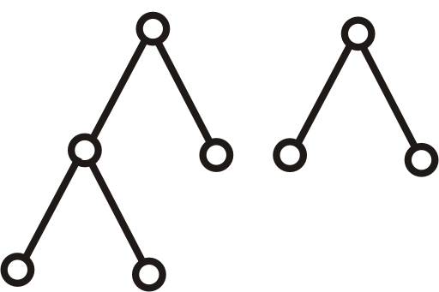
实例
例1 求以1, 3, 4, 5, 6为权的最优2元树, 并计算它的权
解
8
4
4
4
5
6
1
3
4
5
6
1
3
4
5
6
1
3
(a)
(b)
(c)
19
W(T)=4+8+11+19=42
8
11
8
11
4
4
4
5
6
4
5
6
1
3
1
3
(d)
(e)
Notes:
2”

Slide 23
最佳前缀码
定义7.11 设α=α₁α₂…α_{n-1}α_{n}是长度为n的符号串, α₁α₂…α_{k}称作α的长度为k的前缀, k=1, 2, …, n-1.
若非空字符串β₁, β₂, …, β_{m}中任何两个互不为前缀, 则称{β₁, β₂, …, β_{m}}为前缀码
只出现两个符号(如0与1)的前缀码称作2元前缀码
例如 {0, 10, 110, 1111}, {10, 01, 001, 110}是2元前缀码
{0, 10, 010, 1010} 不是2元前缀码
Notes:
基于哈夫曼算法可以构造最佳前缀码。
在计算机通讯与存储中，通常用由二进制位所构成的序列来表示字符。为表示1万个字符，如果采用长度为n的等长字符串表示每个字符，需要耗掉10000n个二进制位。而如果每个字符出现的几率不等，这时用不等长二进制串，表示1万个字符，则有可能消耗掉要少的二进制位，降低硬盘消耗或者通讯量。而如果采用不等长二进制串需要注意一个问题，要使得每个符号的二进制串表示不能出现在表示另外一个二进制串的前头，否则会出现问题，不能得到唯一结果。这就引入前缀码概念。
3’

Slide 24
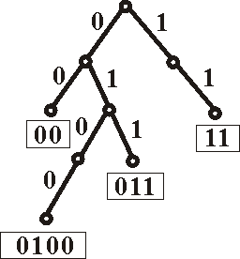
基于2元树产生2元前缀码
对每个分支点, 若关联2条边, 则给左边标0, 右边标1;
若只关联1条边, 则可标0(看作左边), 也可标1(看作右边).
将从树根到每一片树叶的路径上标的数字组成的字符串记在
树叶处, 所得的字符串构成一个前缀码.
例如
前缀码
{00, 11, 011, 0100}
每个树叶上的二进制串长度等于该树叶的层数
Notes:
基于二元书很容易产生2元前缀码。
我们可以随意构造出一个二元树，检车所有分支点，如过关联两条边，左边边上标注0，右边边标注1；如果只关联一条边，那这条表可标注0，也可以标注1.
给每个树叶二进制串，他等于从根出发一直到树叶所经过的数字所构成的序列。每个树叶所得到的2进制串肯定不是另一个树叶的前缀。如果如此，那就意味着要从根先走到v1再走到树叶v2。但这与规定走法不一致 。每个树叶上的二进制串长度等于树叶的所处层数。

Slide 25
最佳前缀码
例2 在通信中,设八进制数字出现的频率如下:
0: 25%, 1: 20%, 2: 15%, 3: 10%,
4: 10%, 5: 10%, 6: 5%, 7: 5%
采用2元前缀码, 求传输数字最少的2元前缀码 (称作最佳
前缀码), 并求传输1000个按上述比例出现的八进制数字
需要多少个二进制数字？若用等长的 (长为3) 的码字传输
需要多少个二进制数字?
解 用Huffman算法求以频率(乘以100)为权的最优2元树.
这里w₁=5, w₂=5, w₃=10, w₄=10, w₅=10, w₆=15, w₇=20, w₈=25.
6 7 3 4 5 2 1 0
Notes:
解释为什么可以用hufman算法？
总数字个数*求和（每个数字的字符串长度*频率）最小
这刚好可以用求最优二元书来解决。
我们先规定8个树叶，每个树叶的权重分别为5，5，10，10，10，15，20，25。然后根据哈夫曼算法得到一棵最优二元树。然后给每条边赋值0，由此能决定每个树叶随对应的前缀码。

Slide 26
100
0
1
40
0
1
60
20
0
0
1
1
20
35
10
0
1
0
1
0
w₁(6)=5
0000
w₂(7)=5
0001
w₃(3)=10
001
w₄(4)=10
010
w₅(5)=10
011
w₆(2)=15
100
w₇(1)=20
101
w₈(0)=25
11
传1000个按比例出现的八进制数字需W(T)=2850个二进制数字, 用等长码(长为3)需要用 3000个数字.

Slide 27
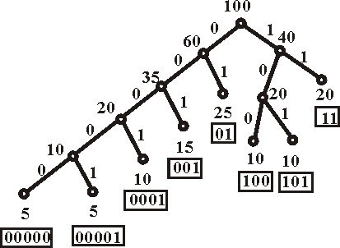
编码:
0---01
1---11
2---001
3---100
4---101
5---0001
6---00000
7---00001
w₁
传1000个按比例出现的八进制数字需W(T)=2850个二进制数字, 用等长码(长为3)需要用 3000个数字.

Slide 28
根树的周游及其应用
周游根树概念
对根树的行遍或周游: 系统地以一定方式对每个顶点访问一次且仅访问一次
行遍2元有序正则树的方式：
① 中序行遍法: 左子树、树根、右子树
② 前序行遍法:树根、左子树、右子树
③ 后序行遍法: 左子树、右子树、树根
Notes:
主要有三种周游方式。
中序周游法，先访问左子树，再访问树根，然后访问右子树。访问左子树和右子树的所有结点时，也是按照中序周游法进行访问。这是按迭代方式进行访问。

Slide 29
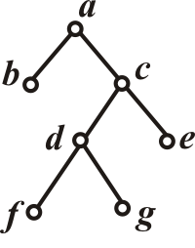
实例
例3
中序行遍:
前序行遍:
后序行遍:
b a ((f d g) c e)
a b (c (d f g) e)
b ((f g d) e c) a
带下划线的是(子)树根,
一对括号内是一棵子树
Notes:
按这三种方式，一棵树的所有结点按什么次序被一一访问呢？
如按中序法。先访问左子树，再访问根，最后访问右子树。那就是a左子树的所有顶点要先于a访问，然后访问a，右子树的所有顶点在a后面被访问到。
()a()
ba()
ba(()ce)
ba(fdg)ce)

Slide 30
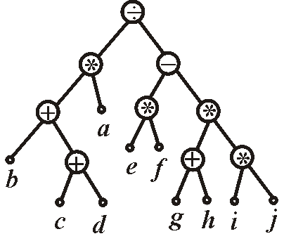
波兰符号法与逆波兰符号法
用2元有序正则树表示算术运算算式如下: 以中序行遍方
式将运算符和数标记在顶点上, 即将运算符放在分支点上,
数放在树叶上, 每个运算符对它所在分支点的2棵子树进
行运算, 并规定左子树是被除数或被减数.
例4 右图表示算式
((b+(c+d))∗a)÷((e∗f)−(g+h)∗(i∗j))
Notes:
将最后运算的运算符写在跟上，用左子树和右子树分别代表该运算符两边的子表达式。每个子表达式按同样的方式用二元有序正则树表达。

Slide 31
波兰符号法(前缀符号法): 按前序行遍法访问, 不加括号.
从右到左进行, 每个运算符对其后面紧邻两个数进行运算.
逆波兰符号法(后缀符号法): 按后序行遍法访问, 不加括号.
从左到右进行, 每个运算符对前面紧邻两数运算.
例4(续)
波兰符号法
逆波兰符号法
÷ ∗ + b + c d a − ∗ e f ∗ + g h ∗ i j
b c d + + a ∗ e f ∗ g h + i j ∗ ∗ − ÷

